Slide 1
Hjärnan
- Kroppens kontrollcentrum -
Maria Lindman, Ängbyskolan, Knivsta – www.lektion.se

Slide 2
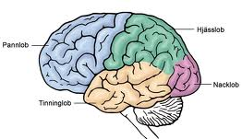
Hjärnan är kroppens kontrollcentrum. Det är ett komplicerat organ som arbetar blixtsnabbt som en fantastisk, levande dator.

Slide 3
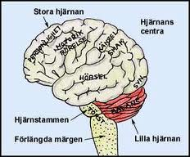
Hjärnans delar
Hjärnan kan delas upp i tre större delar; stora hjärnan, lilla hjärnan och hjärnstammen

Slide 4
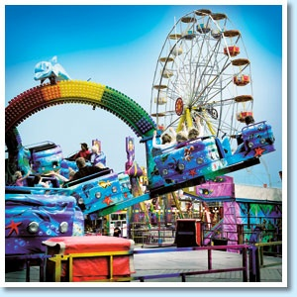
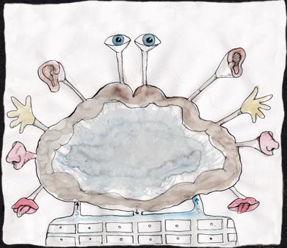
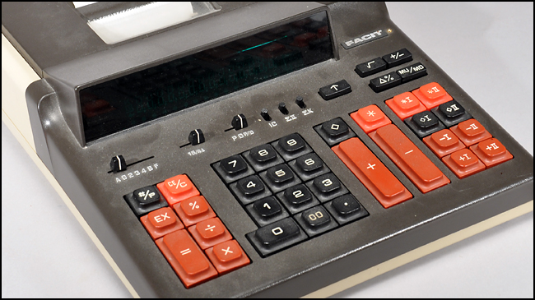
Stora hjärnan är hjärnans största del. Den tar emot och lagrar information från sinnena (syn, hörsel, känsel, smak och lukt) och kontrollerar också dina rörelser. Den ansvarar också för tankeförmågan, intelligensen, talet och komplicerade uppgifter som räkning.

Slide 5
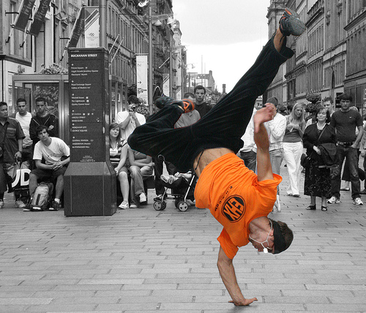
Lilla hjärnan hjälper dig att balansera och röra musklerna. Det är den här delen som används när du dansar.

Slide 6
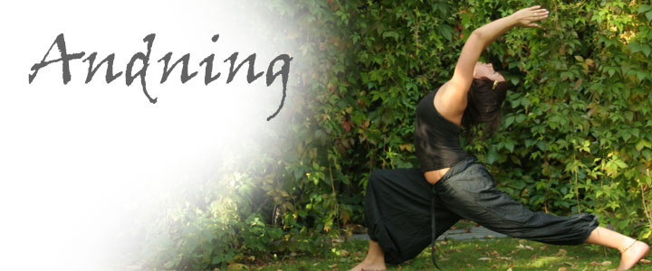
I hjärnstammen kontrolleras handlingar som du själv inte kan bestämma över. Vad du än sysslar med så ser förlängda märgen till att ditt hjärta slår och att du andas. Den arbetar i samma takt oavsett om du är vaken eller om du sover!

Slide 7
Inlärning
När du lär dig att göra något nytt så skapas det förbindelser mellan olika hjärnceller. Nästa gång du gör samma sak finns förbindelsen redan där och det blir lättare.

Slide 8
minnet
Korttidsminnet
Långtidsminnet
Ditt korttidsminne lagrar bara information i cirka en minut. Du använder det till att jämföra priser när du handlar, eller för att komma ihåg ett namn när du träffar en ny person.
Ditt namn, telefonnummer och saker du kan utantill, som att cykla, kan lagras i många år i ditt långtidsminne. Det är här jag vill att multiplikationstabellen ska vara ☺.

